Slide 1
第六章 总线系统
6.1 总线的概念和结构形态
6.2 总线接口
6.3 总线仲裁
6.4 总线的定时和数据传送模式
6.5 PCI总线和PCIe总线

Slide 2
6.1 总线的概念和结构形态

Slide 3
6.1.1总线的基本概念

Slide 4
总线的概念及其功能
总线(BUS)
是构成计算机系统的互连机构
是多个系统功能部件之间进行数据传送的公共通路
功能
在争用资源的基础上进行工作。
借助于总线连接，各系统功能部件之间实现地址、数据和控制信息的交换

Slide 5
单处理器系统的总线分类
内部总线
CPU内连接各寄存器及运算器部件之间的总线
系统总线
计算机系统中CPU和其他高速功能部件(如存储器、通道等)相互连接的总线
I/O总线
中低速I/O设备相互连接的总线

Slide 6
1.总线的特性
物理特性
总线的物理连接方式
如：根数、插头、插座形状，引脚线的排列方式
功能特性
描述总线中每一根线的功能
三类：
电气特性
定义每一根线上信号的传递方向及有效电平范围
如：单/双向，电平高有效/低有效及范围
时间特性
规定了总线上各信号有效的时序关系，每根总线在什么时间有效
地址
数据
控制

Slide 7
2.总线的标准化
对总线的四个特性定义一个广泛认可的标准
实现不同厂家的功能部件互换使用
USB、PCI-e

Slide 8
3.总线带宽
重点
总线带宽：总线所能达到的最高传输速率
单位：MB/s 或 GB/s
总线带宽：D_{r} = D / T = D × f
并不是所有的总线都有高速数据传输为设计目标
D：总线在同一个时钟周期内能并行传送的字节数
T：总线时钟周期
总线频率：f = 1 / T

Slide 9
例6.1 某总线在一个总线周期中并行传送4个字节的数据，(1) 假设一个总线周期等于一个总线时钟周期，总线时钟频率为33MHz，总线带宽是多少? (2)如果一个总线周期中并行传送64位数据，总线时钟频率升为66MHz，总线带宽是多少?
(1) 总线带宽是多少?
根据定义可得
D_{r} = D / T = D × f = 4B × 33 × 10⁶/s = 132 MB/s
(2) 总线带宽是多少?
64位 = 8B
D_{r} = D / T = D × f = 8B × 66 × 10⁶/s = 528 MB/s

Slide 10

常见总线带宽
总线名称 | 时间 | 位宽 (bit) | 频率 (MHz) | 带宽 (MB/s)
ISA | 1984 | 16 | 8.3 | 16
EISA | 1988 | 32 | 16 | 64
PCI | 1991 | 32/64 | 33 | 133/266
AGP 2x | 1997 | 64 | 66 | 528
AGP 8x | 1997 | 64 | 66 | 528 × 4=2112
PCI-X | 1998 | 64 | 133 | 1056
PCI-E x16 | 2004 | 64 | 2500 | 5000
扩展阅读：一文读懂计算机系统中常见的带宽

Slide 11
6.1.2 总线的连接方式

Slide 12
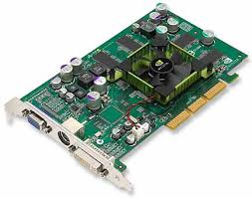
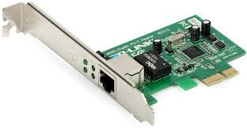
适配器(adapter)
定义
外围设备和总线的连接部件称为适配器
功能
完成高速CPU和低速外设之间的数据传送和控制
实现传输速率匹配和同步
通常简称为接口(interface)

Slide 13
总线影响计算机系统性能
单机系统(单处理器计算机)中采用的总线结构有两种基本类型
单总线结构
多总线结构
Notes:
和第二章中讲的运算器的总线结构不同，运算器总线分为三类：单、双、三

Slide 14
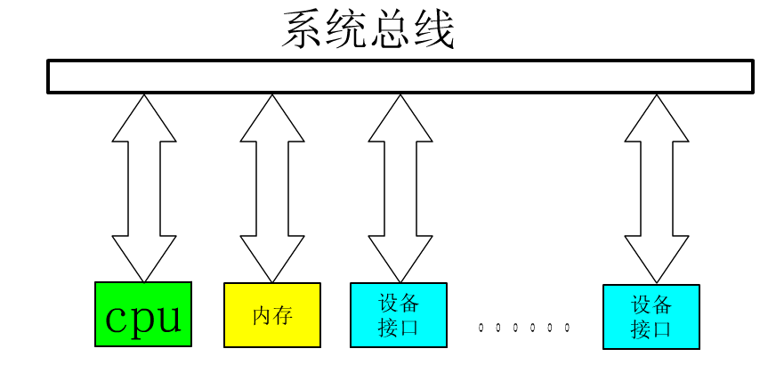
1.单总线结构
特点
CPU是主控设备（发起通信的设备）
结构简单、容易扩充
多部件共享总线，分时工作，传输效率低
处理器结构变化对总线产生影响

Slide 15
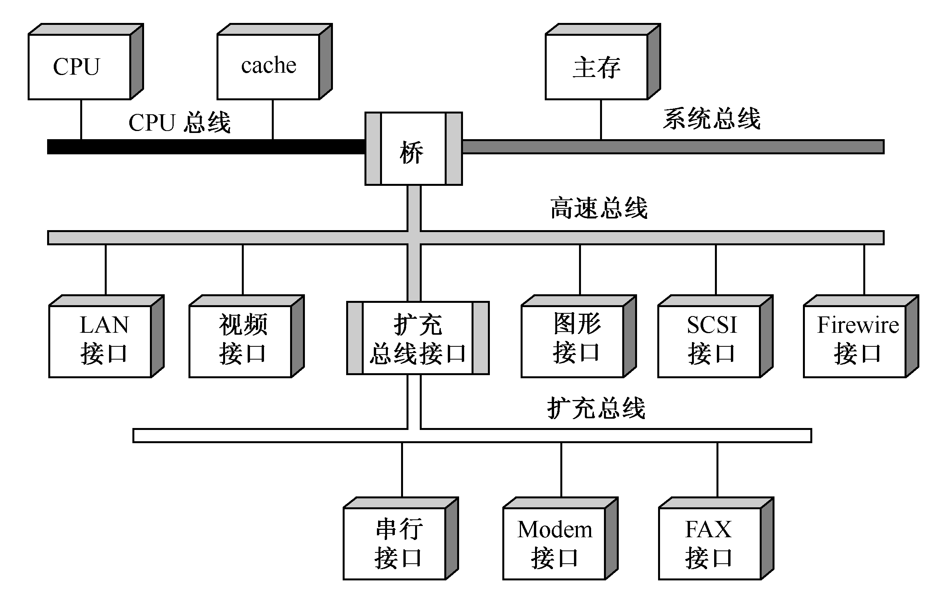
2.多总线结构
位于CPU内部，速度最快
连接不同速率的总线
特点
主要解决各种设备速率不匹配的问题
总线的效率和吞吐量得以提高
高速、中速、低速设备连接到不同的总线上同时进行工作
连接主存
低速I/O设备
高速I/O设备
Notes:
总线桥：具有缓冲、转换、控制功能的逻辑电路。不同类型的桥扩展出不同层次的总线，并分别连接高速、中速、低速设备。

Slide 16
6.2 总线接口

Slide 17
6.2.1 信息的传送方式
计算机系统中，传输信息有两种方式：
串行传送
并行传送

Slide 18
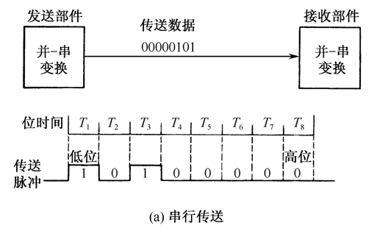
1.串行传送
说明
按顺序来传送一个数码（一个字节）的所有二进制位(bit)，每次1位，先传低位，后传高位
传输线
1条物理传输线：单端传输
两条传输线：差分传输
传输
数据传送前：并-串变换，拆卸；
数据接收后：串-并变换，装配。

Slide 19
串行传送
同步控制
位时间：每个二进制位在传输线上占用的时间长度
特点
成本比较低廉、速度慢
数据格式编码
起始位 + 数据位 + 校验位 + 停止位
波特率
每秒钟传送的二进制位数

Slide 20
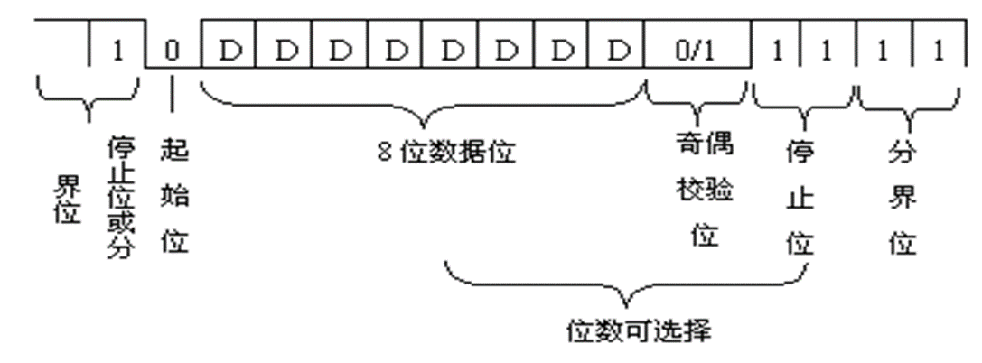
串行传送数据格式编码示例
常见利用串行方式传送字符格式

Slide 21
例6.2 利用串行方式传送字符，每秒传送的比特(Bit)位数称为波特率 假设数据传送速率是120个字符/秒，每一个字符格式规定包含10个比特位(起始位、停止位、8个数据位)
波特率是多少 ?
波特率 = 10位×120/秒=1200波特
位时间是多少 ?
位时间是波特率的倒数：
T_{d} = 1/1200 = 0.833 × 10⁻³s = 0.833ms

Slide 22
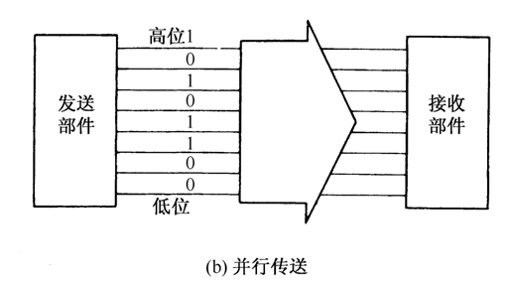
2.并行传送
说明
对每个数据位都需要单独一条传输线
数据传送比串行数据传送快得多（传输频率较低时）

Slide 23
发展趋势
并行传输距离受限
频率越高，线间串扰越严重，带宽无法继续提高
串行传输距离长
无串扰现象、提供更高的带宽
随着总线频率的增加，并行逐渐转向串行
SCSI ⇨ SAS
PATA ⇨ SATA
PCI ⇨ PCI-E

Slide 24
3.分时传送
功能复用
某个传输线上既传送地址信息，又传送数据信息
分时复用
共享总线的部件分时使用总线
必须划分时间片

Slide 25
6.2.2 总线接口的基本概念

Slide 26
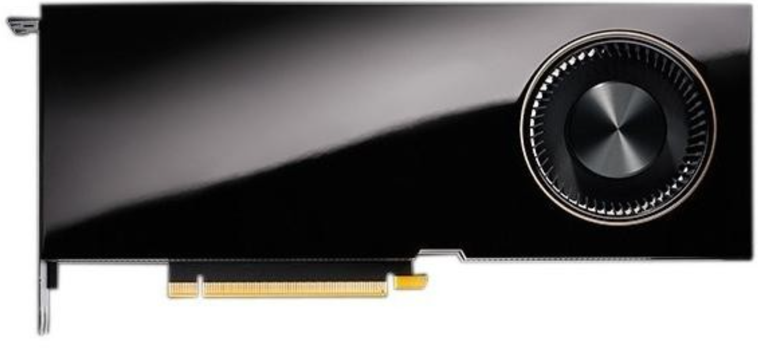
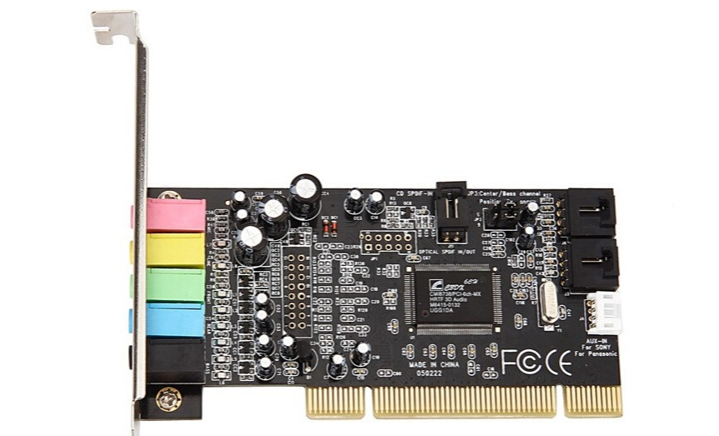
I/O接口 (适配器)
指CPU和主存、外围设备之间通过总线进行连接的标准化逻辑部件
I/O接口部件在动态连接的两个部件之间起着“转换器”的作用，实现彼此之间的信息传送
一个标准接口可连接一个设备，也可连接多个设备

Slide 27
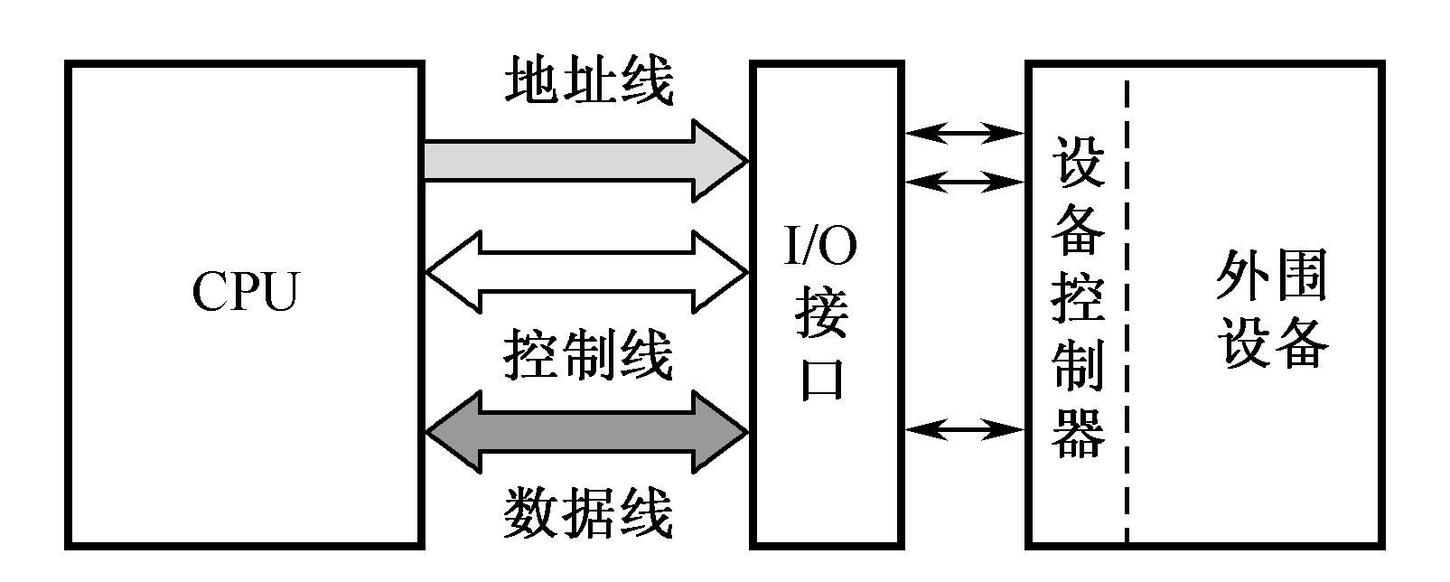
外围设备的连接方法
外部设备有自己的设备控制器。
设备控制器通过I/O接口和CPU传输信息。

Slide 28
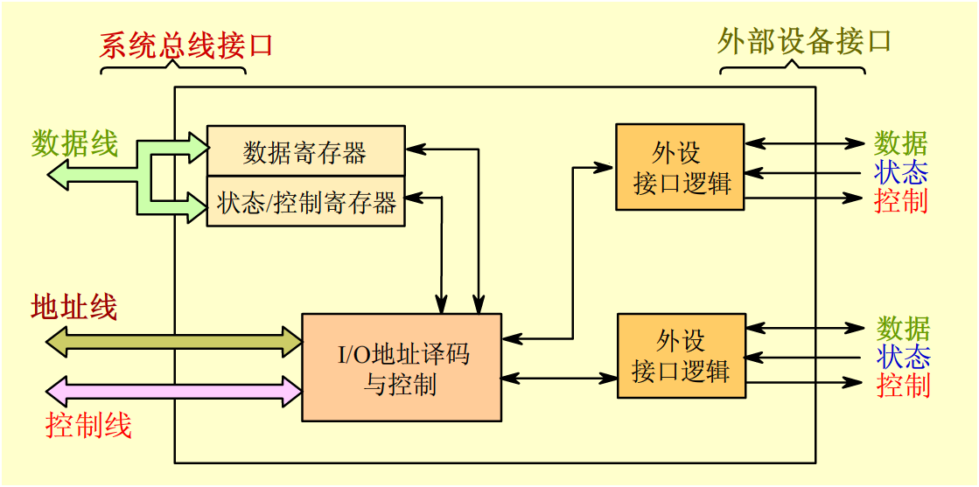
I/O接口模块一般结构框图
适配器的接口
接口典型功能
系统总线的接口
外设的接口
控制、缓冲、状态、转换、整理、程序中断
CPU
外设
Notes:
转换：可以完成任何要求的数据转换，如：串-并转换或者并-串转换等
整理：如，再需要时可以修改字计数器或者当前内存地址寄存器

Slide 29
6.3 总线仲裁

Slide 30
为什么需要总线仲裁 ?
总线上的模块有主方和从方两种形态
主方：启动一个总线周期
从方：响应主方请求
每次总线操作，只能有一个主方，可以有多个从方
为了解决多个主方争用总线的问题，设置总线仲裁部件（arbitrator）
采用优先级或公平策略
按照总线仲裁电路的位置不同，分为
集中式和分布式

Slide 31
1.集中式仲裁
1 个 中央仲裁器
3 个 连接线
BR (Bus Request)：送往仲裁器的总线请求信号线
BG (Bus Grant)：仲裁器送出的总线授权信号线
BS (Bus buSy)：表征总线是否空闲的信号
集中式仲裁采用的三种方式
特点
链式查询方式（菊花链查询-Daisy chain）
计数器定时查询方式
独立请求方式

Slide 32
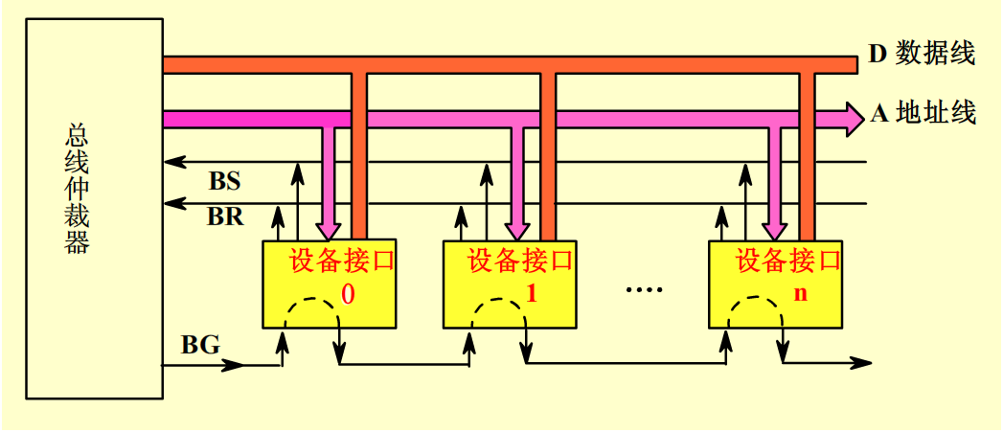
① 链式查询方式
查询过程
接口发出总线请求信号BR(置BR为高)
仲裁器在总线空闲的时候(BS为低)开始仲裁
总线授权信号BG串行地从一个I/O接口传送到下一个I/O接口
2
1
3
假如BG到达的接口无总线请求，则继续往下传递；
假如BG到达的接口有总线请求，该I/O接口获得了总线控制权(将BS置为1)， BG信号便不再往下传递

Slide 33
① 链式查询方式
特点
用线少，易扩充
对查询链的电路故障很敏感，单点故障。
优先级固定
离仲裁器最近的设备具有最高优先级
离仲裁器越远，优先级越低。

Slide 34
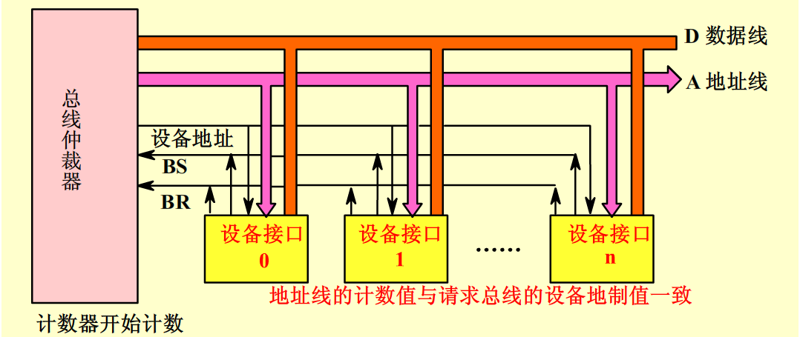
② 计数器定时查询方式
说明
每个设备分配一个地址编号，设备内部有地址判别电路
仲裁器内部有个计数器，其输出和设备地址线连接
Notes:
计数器类比与点名

Slide 35
② 计数器定时查询方式
查询过程
设备通过BR线发出总线请求
仲裁器在BS="0"时让计数器开始计数，计数值通过设备地址线向各设备广播
每个设备内部的地址判别电路，判断地址线上的计数值与自身设备地址是否一致
仲裁器判断BS为高，中止计数查询。
0
1
2
1
3
若一致且该设备的BR为高，获得了总线使用权，则置BS线为"1"
若没有设备获得总线使用权，计数值加1，再次广播

Slide 36
② 计数器定时查询方式
每次计数可以从"0"开始，也可以从中止点开发始
固定优先级：每次从"0"开始计数，优先级的顺序是固定的
公平优先级：从中止点开始计数，每个设备都有可能成为最高优先级
可变优先级：软件修改计数器初值
缺点
控制线较多、扩展性较差（与计数器的位数有关）
优先级设置

Slide 37
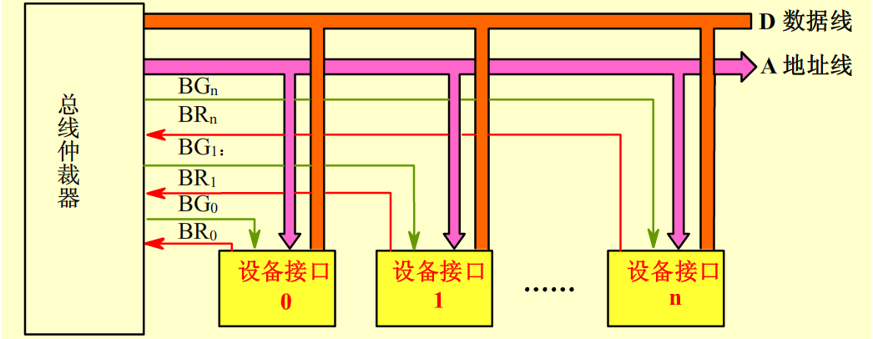
③ 独立请求方式
说明
每个设备均有独立的总线请求线BR和总线授权线BG
总线仲裁器中的排队电路决定首先响应哪个设备的请求，给设备以授权信号BG_{i}
排队电路

Slide 38
③ 独立请求方式
特点
响应速度快
控制灵活,优先级可通过程序改变
控制线数多、总线裁决机构较复杂
排队电路

Slide 39
2.分布式仲裁
每个功能设备都有自己的仲裁号以及仲裁器
仲裁过程通过协商完成
当它们有总线请求时，把它们唯一的仲裁号发送到共享的仲裁总线上
每个仲裁器将仲裁总线上得到的号与自己的号进行比较，如果仲裁总线上的号大，则它的总线请求不予响应，并撤消它的仲裁号
最后，获胜者的仲裁号保留在仲裁总线上
分布式仲裁是以优先级仲裁策略为基础

Slide 40
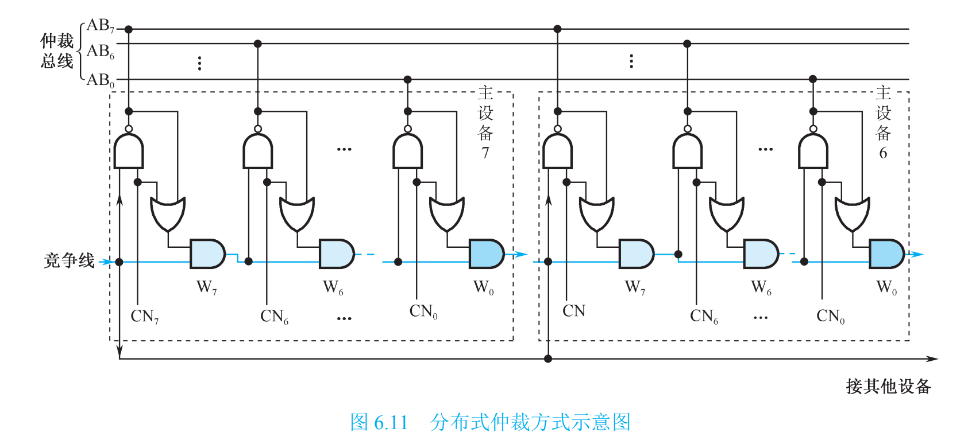
分布式仲裁方式示意图
初始条件
C₇=1
C₆=1
AB_{i}低电平有效
1
1
0
0
0
₇
1
0
Notes:
六、总线系统 - kingwzun - 博客园 (cnblogs.com)

Slide 41
6.4 总线的定时和数据 传送模式

Slide 42
6.4.1 总线的定时
Notes:
计组之总线：3、总线操作和定时(同步定时、异步定时、半同步通信、分离式通信)-CSDN博客

Slide 43
总线信息传送过程
请求总线
总线仲裁
寻址(目的地址)
信息传送
状态返回(或错误报告)
定时协定
同步定时协定
异步定时协定
定时：事件出现在总线上的时序关系
同步主方、从方的操作
半同步定时协定
周期分裂式总线协定

Slide 44
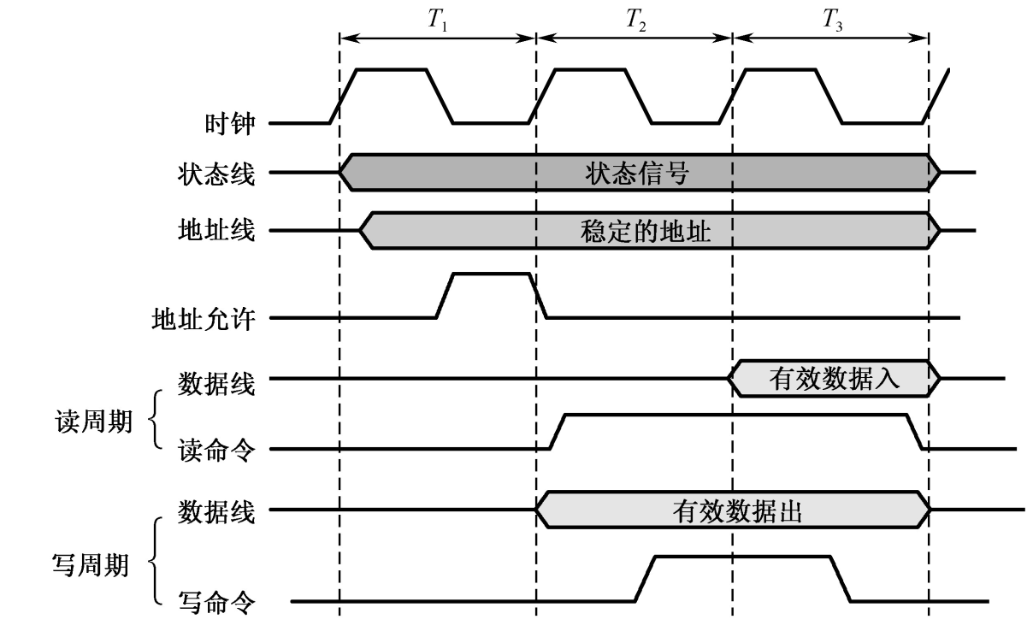
① 同步定时
事件出现在总线上的时刻由总线时钟信号来确定，总线信号中包含公共时钟线
同步定时适用于总线长度较短、各功能模块存取时间比较接近的情况

Slide 45
② 异步定时
建立在应答式或互锁机制基础上
后一事件出现在总线上的时刻取决于前一事件的出现
不需要统一的公共时钟信号
总线周期的长度是可变的

Slide 46
6.5 PCI总线和PCIe总线

Slide 47
PCI总线
Peripheral Component Interconnect

Slide 48
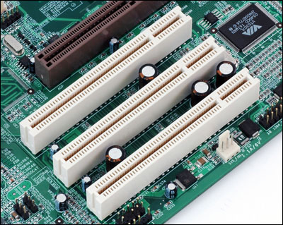
PCI总线
PCI总线
美国SIG推出的32～64位总线
频率：33～66MHz
数据传输率：132～528MB/s
与处理器无关的高速外围总线，可主/从设备
同步时序协议+集中式总线仲裁策略

Slide 49
HOST总线
HOST总线
“宿主”总线，不仅连接主存，还可连接多个CPU
也称，CPU总线/系统总线/主存总线/前端总线
64位数据线+32位地址线的同步总线
CPU拥有HOST总线的控制权，但必要情况下可以放弃总线控制权
LEGACY总线
ISA,EISA,MCA等性能较低的传统总线，便于充分利用适配器卡，支持中、低速I/O设备

Slide 50
基于PCI总线计算机结构
处理器
处理器
主存
控制器
主存
HOST总线
PCI设备
PCI设备
HOST桥
主设备 目标设备
PCI总线
PCI/LAGACY总线桥
PCI/PCI桥
LAGACY总线 (遗留)
ISA,EISA,MCA,…
PCI总线
LAGACY
设备
LAGACY
设备
PCI设备
PCI设备

Slide 51
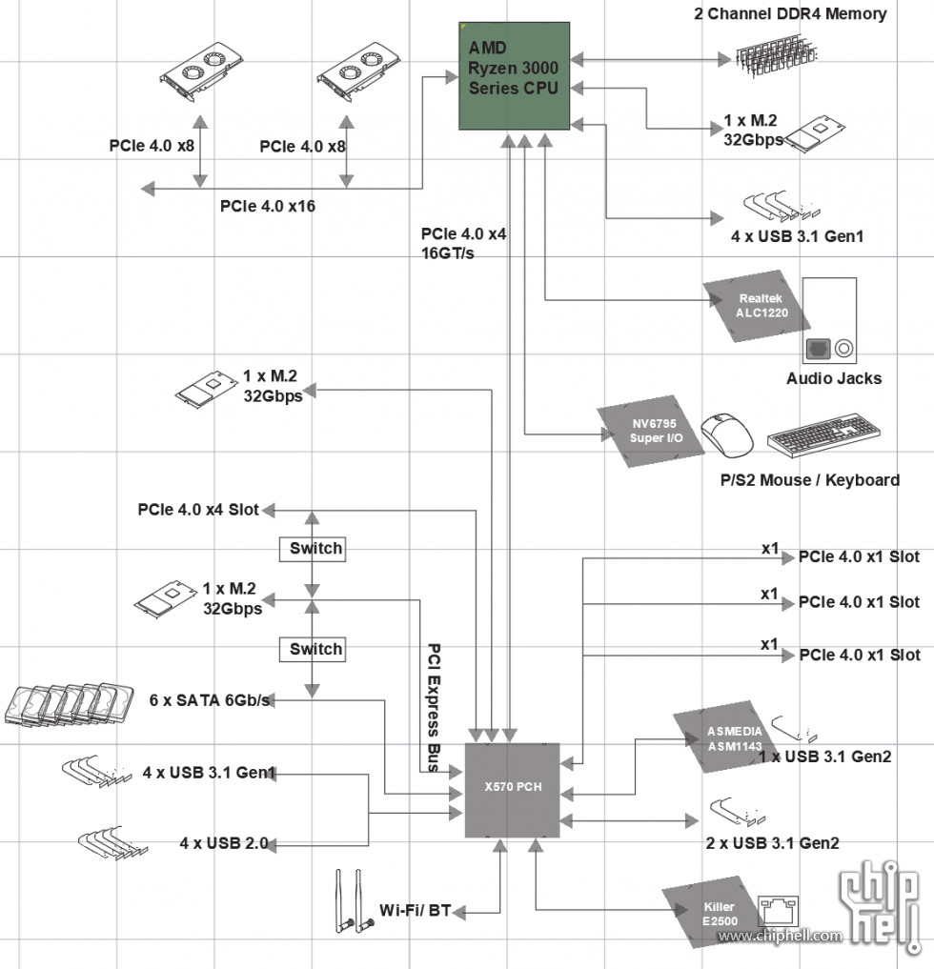
现代计算机中的多总线结构
PCIe总线：连接GPU、显示器、网卡、硬盘等其他高速IO设备
SATA总线：用于与SATA硬盘和光驱
USB总线：通用串行总线

Slide 52
PCI总线特点
允许智能设备在适当的时候取得总线控制权以加速数据传输和对高度专门化任务的支持
支持猝发传输模式
与 ISA／EISA／MCA兼容
设有特别的缓存，实现外设与CPU隔离，外设或CPU的单独升级都不会带来问题
同步时序、集中式仲裁

Slide 53
PCI Express总线
PCI Express是一种基于串行技术、高带宽连接点、点到点连接的新型总线技术
PCI Express采用4根信号线
特点
高速差分传输，全双工、可靠性高、速度快
多种连接方式，扩展性好
如×1、×4、×8、×16以及×32通道的连接器
支持热插拔和热交换
软件层与PCI兼容

Slide 54
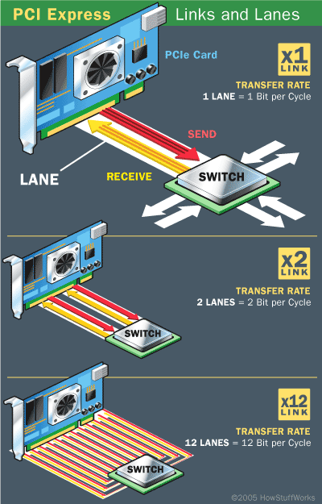
PCI Express总线插槽

Slide 55
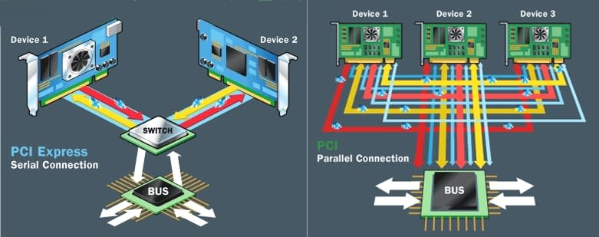
独占式
switch
共享式
hub

Slide 56
USB总线
Universal Serial Bus

Slide 57
由Compaq、Intel、Microsoft、NEC等公司于96年共同研制发布
传输速度高、使用简单、编程复杂
适合计算机中所有高、中、低速传输
外部总线
USB1.1/2.0
4线传输、半双工
引脚 | 信号名
1 | VCC +5V电源
2 | -Data 信号负
3 | +Data 信号正
4 | GND 地线

Slide 58
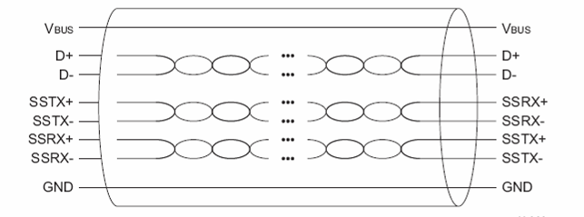
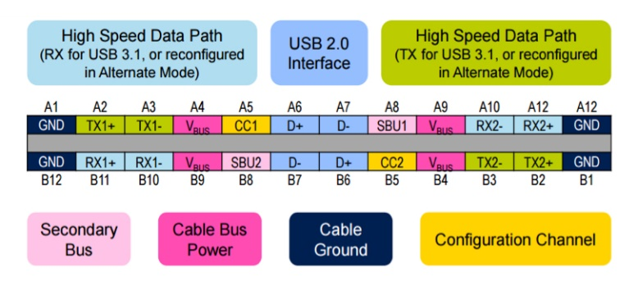
USB 3.0
全双工
Type-C
物理接口
不区分正反面

Slide 59
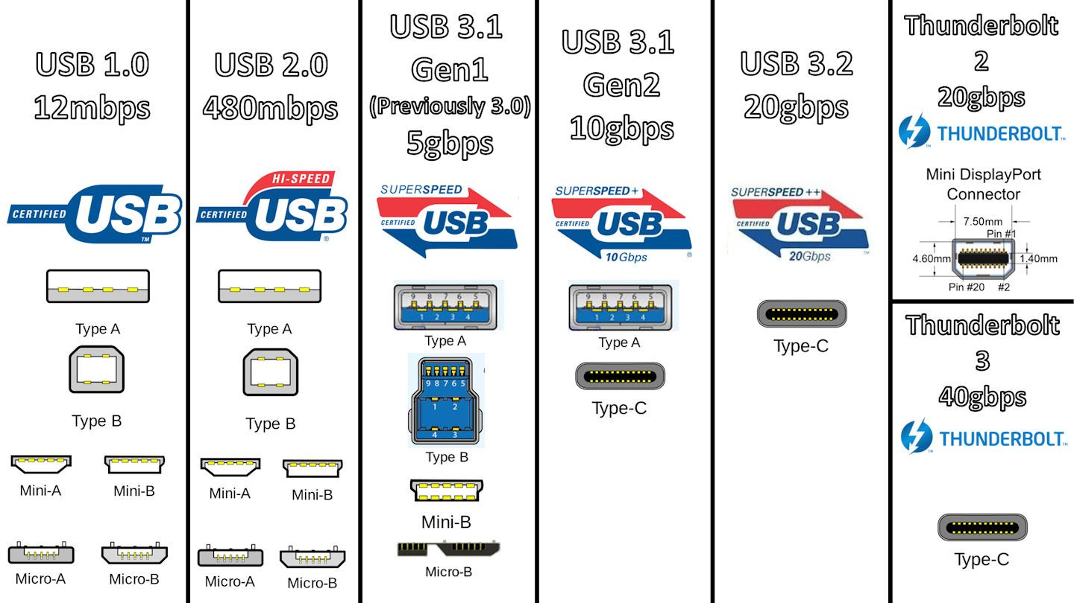
USB标准演进

Slide 60
USB标准演进
 | USB 1.0 | USB 2.0 | USB 3.1 Gen 1 | USB 3.1 Gen 2 | USB 3.2 | USB 4
代称 | - | High Speed | Super Speed | Super Speed+ | Super Speed+ | 兼容Thunderbolt 3
带宽 | 12 Mbps | 480 Mbps | 5 Gbps | 10 Gbps | 20 Gbps | 40 Gbps
 |  |  | 基于PCI-E 全双工数据通信 | 传输 PCI-E 数据、视频、音频 | 基于PCI-e 全双工数据通信 | 基于PCI-e 全双工数据通信
电流 |  | 5V、500mA | 5V、900mA | 100W双向 | 100W双向 | 100W双向
编码方式 | 8b/10b |  |  | 128b/132b
发布日期 | 1996 | 2001 | 2009 以前的3.0 | 2014 | 2017 | 2019

